Slide 1
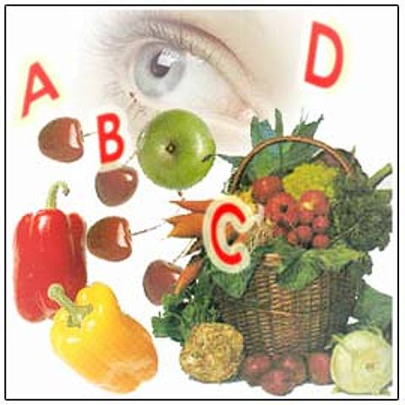
Разговор о правильном питании
Занятие 1.
Тема: Если хочешь быть
здоровым
Автор: Ячменникова Е. К.,
учитель «МОУ средней образовательной школы №50»
г. Саратова

Slide 2
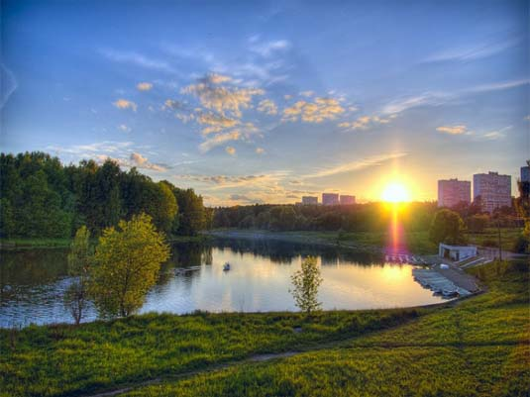
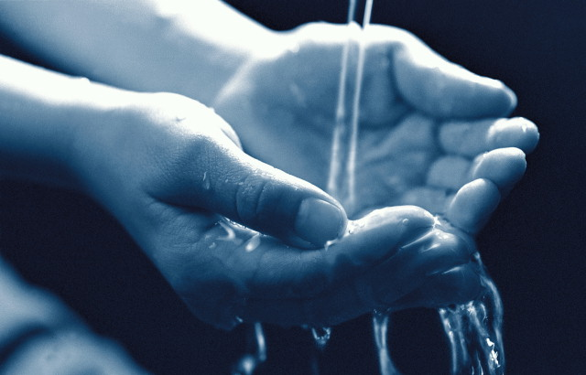
Доктора природы
Доктор воздух
Доктор упражнение
Доктор вода

Slide 3
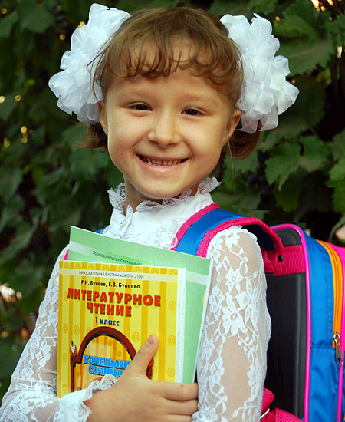
Наши друзья
Катя – ученица 1 класса

Slide 4
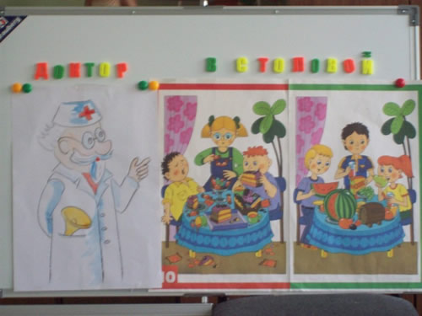
1 совет доктора Здоровая Пища.
Умеренность и разнообразие

Slide 5
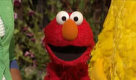
Вопросы наших друзей
Что означает умеренность?
Да, что это такое?

Slide 6
Наши друзья.
А почему нужна разнообразная пища?
Я знаю. Это чтобы было вкуснее.

Slide 7
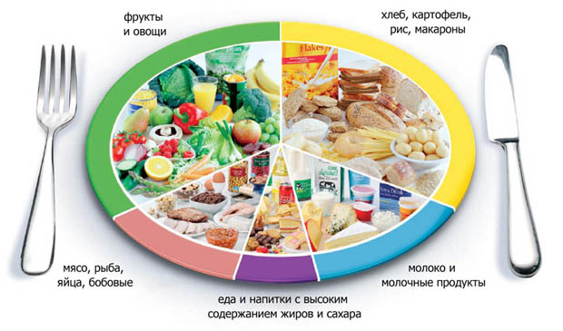
Разнообразие пищи

Slide 8
Наши друзья
Нужно подумать, что
на обед лучше съесть
Какая разница что есть.

Slide 9
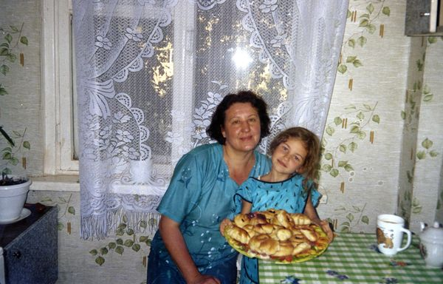
«Бабушка и внучка»

Slide 10
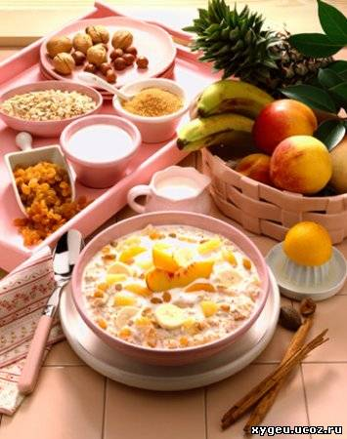
Вопросы наших друзей
А что есть полезные и не
полезные продукты?

Slide 11
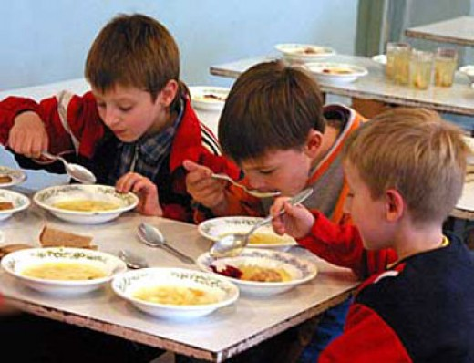
Итоги урока.
Каких докторов здоровья подарила нам природа?
Какой первый совет вы получили от доктора Здоровая Пища?

